Slide 1
Мова –душа народу

Slide 2
Мова – це дар. Дар вiд Бога

Slide 3
В землі віки лежала мова
І врешті вибилась на світ. О мово, ночі колискова!
Прийми мій радісний привіт. Олександр Олесь
Хто не любить своєї рідної мови, солодких святих звуків свого дитинства, не заслуговує на ім'я людини. Й.-Г. Гердер
Хто нікчемну душу має, то така ж у нього мова. Леся Українка

Slide 4
Коня керують уздами, а чоловіка — словами.
Добре слово краще, ніж готові гроші.
Слово може врятувати людину, слово може і вбити.
Не кидай слова на вітер.
Чоловік має два вуха, щоб багато слухав, а один язик, щоб менше говорив.
Дурний язик — голові не приятель.

Slide 5
Народна мудрість говорить:,,Скільки ти знаєш мов,стільки разів ти людина!”

Slide 6
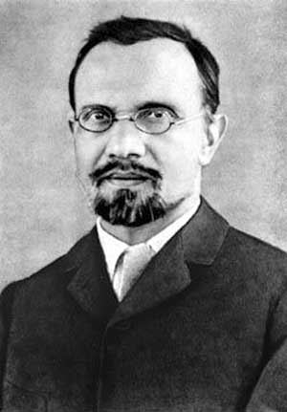
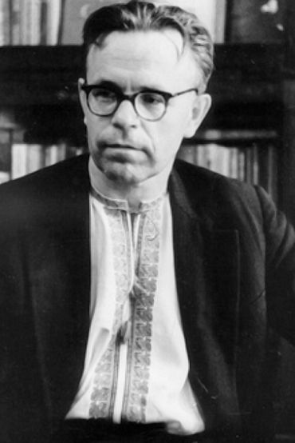
Агатангел Кримський
Микола Лукаш

Slide 7
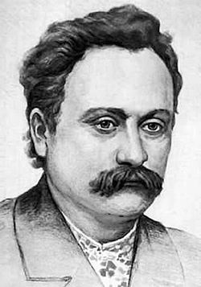
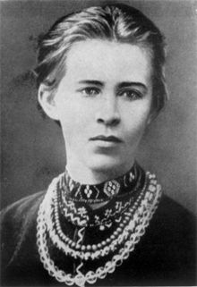
Іван Франко Леся Українка

Slide 8
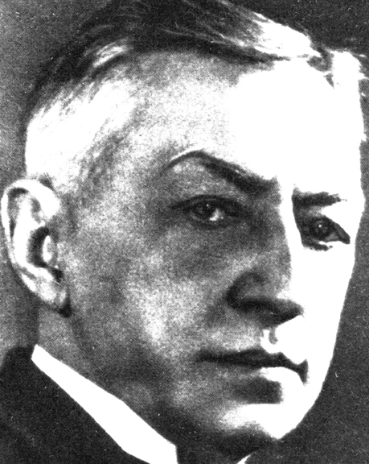
Михайло Красуський
„Древность малороссийского языка"

Slide 9
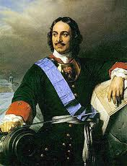
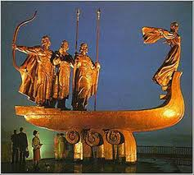
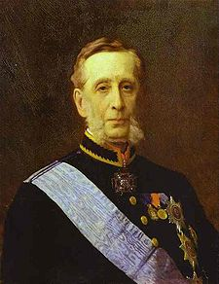
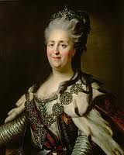
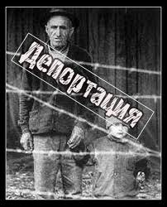
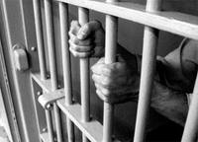
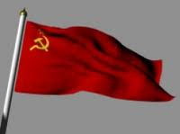
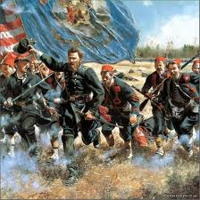
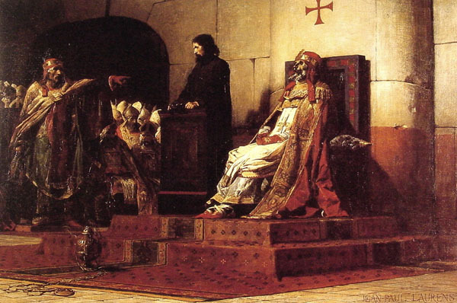

Slide 10
„Мова є наша національна ознака, в мові наша культура, ступінь нашої свідомості... Мова - душа кожної національності, її святощі, її найцінніший скарб.
Митрополит Іларіон.

Slide 11
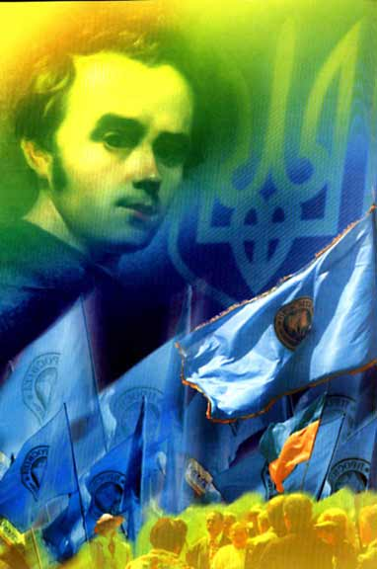
І чужому научайтесь,
Й свого не цурайтесь…

Slide 12
А що сьогодні?

Slide 13
Соцопитування

Slide 14
1. Якій мові ви надаєте перевагу в повсякденному спілкуванні?
Українській
“Суржику”
Російській

Slide 15
2. Ч и хотіли б ви викорінити “суржик” з повсякденного мовлення?
Байдуже
НІ
ТАК

Slide 16
3. Як ви ставитеся до узаконення двомовності в Україні?
За
Проти
Нейтрально

Slide 17
4. Чи змогли б ви поспілкуватись літературною українською мовою більше десяти хвилин?
Ні
Так
Можливо

